Slide 1
ДИФФЕРЕНЦИРОВАНИЕ и ЭФФЕКТИВНОСТЬ в экономической теории
Б.И. Нигматулин, д.т.н., профессор
Р.И. Нигматулин, д.ф.-м.н., профессор, академик
Международная научно-практическая конференция
«Инновационные, экономико-математические и финансовые технологии развития предприятий»
МГТУ им. Баумана
7 февраля 2025 г.

Slide 2
Ежегодные подушевые доходы населения
по всей России, в Москве, Новых странах ЕС и Старых странах ЕС
в $_{ППС}/(год×чел) по данным Росстата и Мирового Банка)
ДЕПОПУЛЯЦИЯ
− 0,6 млн/год
Не выполняется ни один из майских
Указов Президента РФ по экономике
В 2012 г было поручено к 2020 г.
25 млн высококвалифицированных рабочих мест
24 тыс руб/мес – мин. зарплата
70 тыс руб/мес – сред. зарплата
m, $_{ППС}/(год×чел)
50 000
40 000
30 000
20 000
10 000
0
даже в 2,3 раза подешевевших
рублях
Москва
Новые страны ЕС
Старые страны ЕС
РОССИЯ
1995 2000 2005 2010 2015 2020

Slide 3
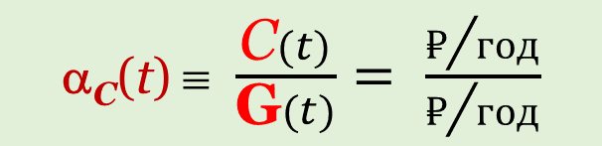
Валовый Внутренний Продукт
ВВП ≡ G, ₽/год
Покупается
Домашними хозяйствами,
Государством,
Экспорт − Импорт
Накопления (склады и др.)
Инвестиции в Основной Капитал (ИОК)
ИОК ≡ C, ₽/год
Капиталоемкость ВВП
α_{С}(t) ≡$\frac{\text{C}(t)}{\text{G}(t)}= \frac{₽\text{/}год}{₽\text{/}год}$

Slide 4

g_{N}, $\frac{k\$_{ППС}}{(челгод)}$
Сингапур
Ирландия
Норвегия
Катар
ОАЭ
Швейцария
США
Нидерланды
Исландия
Бельгия
Швеция
Германия
Австралия
Сауд Аравия
Финляндия
Канада
Старые страны ЕС
Франция
Великобритания
ОЭСР
Новая Зеландия
Италия
Ю. Корея
Чехия
Литва
Эстония
Испания
Япония
Новые страны ЕС
Польша
Румыния
Португалия
Латвия
Турция
РОССИЯ
Малайзия
Казахстан
Чили
Аргентина
Беларусь
Мексика
КИТАЙ
Таиланд
Колумбия
Грузия
Армения
Бразилия
Азербайджан
ЮАР
Египет
Индонезия
Вьетнам
Алжир
Украина
Филиппны
Узбекистан
ИНДИЯ
Бангладеш
Нигерия
120
100
80
60
40
20
0
Россия – 35 место среди 59 стран

Slide 5

Капиталоемкость ВВП:
α_{C}(t) =$\frac{ИОК\left(t\right)}{ВВП\left(t\right)}$ = $\frac{\text{C}\left(t\right)}{\text{G}\left(t\right)}$
α_{C} , %
40
30
20
10
0
Китай
Турция
Индия
Иран
США
Старые страны ЕС
Ю. Корея
Новые страны ЕС
РОССИЯ
Польша

Slide 6
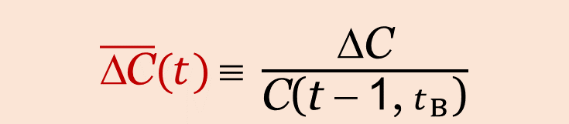



ПРИРАЩЕНИЯ (increments) ЭКОНОМИЧЕСКИХ ПОКАЗАТЕЛЕЙ
Монетарные годичные приросты ВВП ≡ G и ИОК ≡ C
Монетарный прирост ВВП
Монетарный прирост ИОК
ΔG = G(t, t_{B} ) − G(t − 1, t_{B} ), ₽/год
ΔC = C(t, t_{B} ) − C(t − 1, t_{B}), ₽/год
dG
dC
Относительные годичные приросты ВВП ≡ G и ИОК ≡ C
Относительный прирост ВВП
Относительный прирост ВНОК
$\overline{Δ\text{C}}(t)$ ≡ $\frac{\text{Δ}\text{C}}{\text{C}\text{(}\text{t} \text{−} \text{1}\text{,}{ t}_{B}\text{)}}$
$\overline{Δ\text{G}}$ $(t)$ ≡ $\frac{\text{Δ}\text{G}}{\text{G}\text{(}\text{t} \text{−} \text{1}\text{,} t_{B}\text{)}}$
$$\frac{\text{d}\text{C} }{\text{C}}$$
$$\frac{\text{d}\text{G}}{\text{G}}$$

Slide 7



Азербайджан 1
Китай 2
Белоруссия 3
Вьетнам 4
Казахстан 5
ИНДИЯ 6
ОАЭ 7
Доминикана 8
Ю. Корея 9
Египет 10
Шри-Ланка 11
Малайзия 12
Тайвань 13
Сербия 14
Чили 15
РОССИЯ 16
Перу 17
Турция 18
Польша 19
Иран 20
Новые страны ЕС 21
Румыния 22
Израиль 23
Алжир 24
Австралия 25
ЮАР 26
Индонезия 27
Греция 28
Аргентина 29
Испания 30
МИР 31
Таиланд 32
Чехия 33
Венгрия 34
Мексика 35
Бразилия 36
Сауд Аравия 37 Колумбия 38
США 39
Болгария 40
Канада 41
Швеция 42
Нидерланды 43
Великобритания 44
ОЭСР 45
Австрия 46
Бельгия 47
Португалия 48
Старые страны ЕС 49
Франция 50
Германия 51
Италия 52
Япония 53
$\overline{Δ\text{G}}$, %
Темп роста ВВП, $\overline{Δ\text{G}}, \%$
Китай 1
ИНДИЯ 2
Вьетнам 3
Турция 4
Индонезия 5
Доминикана 6
Малайзия 7
Египет 8
Израиль 9
Казахстан 10
Перу 11
Польша 12
Тайвань 13
Колумбия 14
Шри-Ланка 15
Сауд Аравия 16
Ю Корея 17
ОАЭ 18
МИР 19
Чили 20
Австралия 21
Таиланд 22
Азербайджан 23
Алжир 24
Румыния 25
Новые страны ЕС 26
ИРАН 27
США 28
Сербия 29
Швеция 30
Венгрия 31
Болгария 32
Канада 33
ОЭСР 34
Бразилия 35
Мексика 36
Чехия 37
Бельгия 38
Белоруссия 39 РОССИЯ 40
Великобритания 41
ЮАР 42
Нидерланды 43
Германия 44
Старые страны ЕС 45
Франция 46
Австрия 47
Аргентина 48
Португалия 49
Испания 50
Япония 51
Италия 52
Греция 53
$\overline{Δ\text{G}}$,%

Slide 8
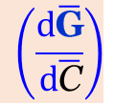



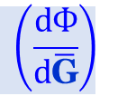
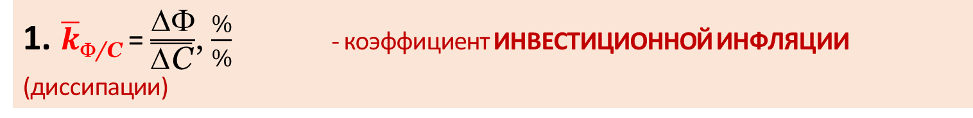
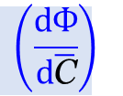
ПАРАМЕТРЫ ЭФФЕКТИВНОСТИ (КПД)
1. Монетарная эффективность
инвестиций (кпд)
2. Относительная эффективность
инвестиций (кпд)
η_{C}(t) ≡$\frac{Δ\text{G}\text{(}\text{t}\text{)}}{Δ\text{C}\text{(}\text{t}\text{)}}$ , $\frac{₽}{₽}$
${\overline{\text{η}}}_{\text{C}}$(t) ≡ $\frac{\overline{\overline{Δ\text{G}}} \text{(}\text{t}\text{)}}{\overline{Δ\text{C}}\text{(}\text{t}\text{)}}$ , $\frac{\%}{\%}$
$$\left(\frac{d\text{G}}{d\text{C}}\right)$$
$$\left(\frac{d\overline{\text{G}}}{d\overline{\text{C}}}\right)$$
${\overline{\text{η}}}_{С}\left(t\right)$ ≡$\frac{\overline{Δ\text{G}}(t)}{\overline{Δ\text{C}}(t)}= \frac{Δ\text{G}(t)}{\text{G}(t−1) }$ ⋅ $\frac{\text{C}(t−1)}{Δ\text{C}(t)}$ = $\frac{Δ\text{G}(t)}{Δ\text{C}(t)}$ ⋅ $\frac{\text{C}(t−1)}{\text{G}(t−1)}$ = α _{C}(t − 1) ⋅ η_{C} (t − 1)
3. β - доля бескризисных лет (ΔG > 0)
ПАРАМЕТРЫ НЕЭФФЕКТИВНОСТИ (ДИССИПАЦИЯ)
1. $\overline{k}$_{Φ/C} = $\frac{ΔΦ}{\overline{Δ\text{C}} }$, $\frac{\%}{\%}$ - коэффициент ИНВЕСТИЦИОННОЙ ИНФЛЯЦИИ (диссипации)
$$\left(\frac{dФ}{d\overline{\text{C}}}\right)$$
2. $\overline{k}$_{Φ/G} = $\frac{ΔΦ}{\overline{Δ\text{G}} }$ , $\frac{\%}{\%}$ - коэффициент БАЗОВОЙ ИНФЛЯЦИИ (диссипации)
$$\left(\frac{dФ}{d\overline{\text{G}}}\right)$$

Slide 9

$\overline{Δ\text{C}}$, $\overline{Δ\text{G}}$, %
РОССИЯ

Slide 10

$\overline{Δ\text{C}}$, $\overline{Δ\text{G}}$, %
12
7
2
0
− 3
− 8
МИР в целом
1970 1975 1980 1985 1990 1995 2000 2005 2010 2015 2020

Slide 11
Белоруссия 1
Азербайджан 2
Мир (в целом) 3
Китай 4
Индия 5
Бразилия 6
Египет 7
Иран 8
ЮАР 9
ОАЭ 10
ОЭСР 11
США 12
Канада 13
Австралия 14
Старые страны ЕС 15
Франция 16
Испания 17
Нидерланды 18
Бельгия 19
Австрия 20
Новые страны ЕС 21
Польша 22
Венгрия 23
Алжир 24
Вьетнам 25
Казахстан 26
Великобритания 27
Ю. Корея 28
Колумбия 29
Чили 30
Израиль 31
Италия 32
Швеция 33
Португалия 34
Греция 35
Сербия 36
Перу 37
Тайвань 38
Шри-Ланка 39
Доминикана 40
Малайзия 41
Индонезия 42
Мексика 43
Турция 44
Германия 45
Чехия 46
Таиланд 47
РОССИЯ 48
Сауд Аравия 49
Япония 50
Румыния 51
Аргентина 52
Болгария 53
β
1,0
0,75
0,5
0,25
0
Китай 1
Египет 2
Вьетнам 3
Казахстан 4
Индия 5
Турция 6
Ю. Корея 7
Колумбия 8
Австралия 9
Израиль 10
Польша 11
Алжир 12
Тайвань 13
Доминикана 14
Индонезия 15
Азербайджан 16
Мир (в целом) 17
ЮАР 18
ОАЭ 19
ОЭСР 20
США 21
Великобритания 22
Канада 23
Чили 24
Франция 25
Бельгия 26
Новые страны ЕС 27
Перу 28
Таиланд 29
Малайзия 30
Сауд Аравия 31
Мексика 32
Япония 33
Германия 34
Австрия 35
Румыния 36
Болгария 37
РОССИЯ 38
Белоруссия 39
Бразилия 40
Старые страны ЕС 41
Италия 42
Нидерланды 43
Швеция 44
Вьетнам 45
Сербия 46
Шри-Ланка 47
Иран 48
Испания 49
Португалия 50
Чехия 51
Аргентина 52
Греция 53
β
1,0
0,75
0,5
0,25
0

Slide 12

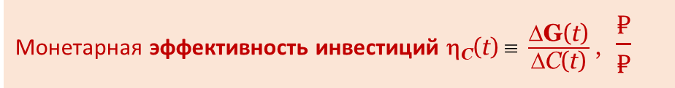

$$\text{}\text{C}$$
Монетарная эффективность инвестиций η_{C}(t) ≡$\frac{Δ\text{G}\text{(}\text{t}\text{)}}{Δ\text{C}\text{(}\text{t}\text{)}}$ , $\frac{₽}{₽}$
4,5
3,0
1,5
0
(η_{C})^{Россия} = 3,2
США 20
РОССИЯ 26
Китай 44
Старые страны ЕС 15
Казахстан 31
Белоруссия 46
Новые страны ЕС 25
Сауд Аравия 45
$$\text{}\text{C}$$
Доминикана 48
6,0
4,5
3,0
1,5
0
(η_{C})^{РСФСР} = 4,5
2009 - 2023
На 1 ₽ ИОК
прирост ВВП = 2,7 ₽
(η_{C})^{Россия} = 2,7
США 24
РОССИЯ 37
Китай 49
Старые страны ЕС 17
Казахстан 33
Белоруссия 51
Новые страны ЕС 21
Доминикана 34
Сауд Аравия 50

Slide 13
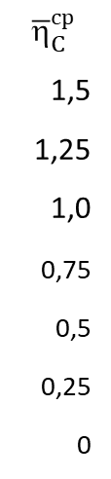
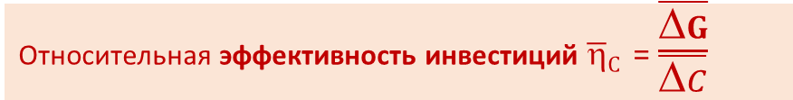


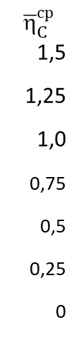
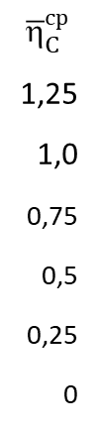
$${\overline{η}}_{C}^{ср}$$
1,5
1,25
1,0
0,75
0,5
0,25
0
$${\overline{η}}_{C}^{ср}$$
1,5
1,25
1,0
0,75
0,5
0,25
0
Относительная эффективность инвестиций $\overline{η}C$ = $\frac{\overline{ΔG}}{\overline{ΔC}}$
${\overline{η}}_{C}^{ср}\left(Ru\right)$ = 0,57
Ю. Корея 1
Япония 2
Мир (в целом) 3
Испания 4
Австралия 5
Малайзия 6
Таиланд 7
Египет 8
Канада 9
Китай 10
Германия 11
Индонезия 12
Шри-Ланка 13
Израиль 14
Чехия 15
Вьетнам 16
ОЭСР 17
Перу 18
Бельгия 19
Индия 20
Австрия 21
Старые страны ЕС 22
Новые страны ЕС 23
Доминикана 24
Бразилия 25
Швеция 26
Казахстан 27
ЮАР 28
Колумбия 29
Франция 30
Польша 31
Нидерланды 32
Венгрия 33
Турция 34
Иран 35
США 36
ОАЭ 37
Португалия 38
Болгария 39
Великобритания 41
Белоруссия 42
Чили 42
Греция 43
Тайвань 44
РОССИЯ 45
Алжир 46
Мексика 47
Сауд Аравия 48
Италия 49
Румыния 50
Азербайджан 51
Сербия 52
Аргентина 53
$${\overline{η}}_{C}^{ср}$$
1,25
1,0
0,75
0,5
0,25
0
Россия 43
$${\text{R}}_{\overline{η}}$$
Старые страны ЕС 22
Новые страны ЕС 23
Доминикана 24

Slide 14
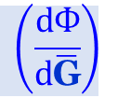
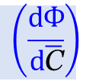
ПАРАМЕТРЫ НЕЭФФЕКТИВНОСТИ (ДИССИПАЦИЯ)
$\overline{k}$_{Φ/С} = $\frac{ΔΦ}{\overline{Δ\text{C}} }$, $\frac{\%}{\%}$ - коэффициент ИНВЕСТИЦИОННОЙ ИНФЛЯЦИИ
$$\left(\frac{dФ}{d\overline{\text{C}}}\right)$$
$\overline{k}$_{Φ/G} = $\frac{ΔΦ}{\overline{Δ\text{G}} }$ , $\frac{\%}{\%}$ - коэффициент БАЗОВОЙ ИНФЛЯЦИИ
$$\left(\frac{dФ}{d\overline{\text{G}}}\right)$$

Slide 15

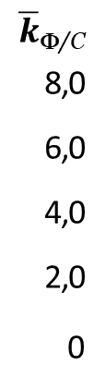

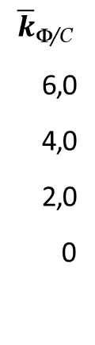
Япония 1
Тайвань 2
Китай 3
Швеция 4
Азербайджан 5
Германия 6
Канада 7
Чили 8
Ю. Корея 9
Австралия 10
Франция 11
Бельгия 12
Греция 13
Таиланд 14
Аргентина 15
США 16
Индия 17
Саудовская Ар 18
Испания 19
Чехия 20
Перу 21
Великобритания 22
Польша 23
Австрия 24
Новые страны ЕС 25
Малайзия 26
Доминикана 27
ОАЭ 28
Вьетнам 29
Италия 30
ОЭСР 31
Старые страны ЕС 32
Нидерланды 33
Португалия 34
Шри-Ланка 35
Египет 36
Израиль 37
МИР 38
Мексика 39
Колумбия 40
Болгария 41
Казахстан 42
Румыния 43
ЮАР 44
Алжир 45
Венгрия 46
Индонезия 47
РОССИЯ 48
Иран 49
Сербия 50
Бразилия 51
Турция 52
Белоруссия 53
$$\overline{k}\text{Φ}\text{/}\text{C}$$
6,0
4,0
2,0
0
Коэффициент инвестиционной ИНФЛЯЦИИ $\overline{k}$_{Φ/С} = ΔФ / $\overline{ΔC}$
1996 - 2008
($\overline{k}$_{Φ/C})^{Россия}= 2,0
− 0,26
Тайвань 1
Япония 2
Китай 3
Италия 4
Израиль 5
Греция 6
Франция 7
Испания 8
Швеция 9
Португалия 10
Малайзия 11
Великобритания 12
Нидерланды 13
Болгария 14
Перу 15
Таиланд 16
Чехия 17
Индия 18
Испания 19
США 20
Ю. Корея 21
Новые страны ЕС 22
Бельгия 23
ОЭСР 24
Австрия 25
Доминикана 26
Саудовская Ар 27
Колумбия 28
Германия 29
Польша 30
Азербайджан 31
Старые страны ЕС 32
Мексика 33
Чехия 34
Сербия 35
Индонезия 36
МИР 37
Румыния 38
Вьетнам 39
Алжир 40
Венгрия 41
Шри-Ланка 42
Канада 43
Австралия 44
ЮАР 45
Казахстан 46
Бразилия 47
РОССИЯ 48
Аргентина 49
Египет 50
Турция 51
Белоруссия 52
Иран 53
$\overline{k}$_{Φ/C}
8,0
6,0
4,0
2,0
0
2009 - 2023
($\overline{k}$_{Φ/C})^{Россия}= 2,0
На 1% ИОК -
Инфляция ≈2%
Россия 48

Slide 16




Япония 1
Тайвань 2
Китай 3
Швеция 4
Азербайджан 5
Германия 6
Канада 7
Чили 8
Ю. Корея 9
Австралия 10
Франция 11
Бельгия 12
Греция 13
Таиланд 14
Аргентина 15
США 16
Индия 17
Саудовская Ар 18
Испания 19
Чехия 20
Перу 21
Великобритания 22
Польша 23
Австрия 24
Новые страны ЕС 25
Малайзия 26
Доминикана 27
ОАЭ 28
Вьетнам 29
Италия 30
ОЭСР 31
Старые страны ЕС 32
Нидерланды 33
Португалия 34
Шри-Ланка 35
Египет 36
Израиль 37
МИР 38
Мексика 39
Колумбия 40
Болгария 41
Казахстан 42
Румыния 43
ЮАР 44
Алжир 45
Венгрия 46
Индонезия 47
РОССИЯ 48
Иран 49
Сербия 50
Бразилия 51
Турция 52
Белоруссия 53
Япония 1
Тайвань 2
Китай 3
Ю. Корея 4
Германия 5
Швеция 6
Таиланд 7
Австрия 8
ОАЭ 9
США 10
Израиль 11
Великобритания 12
Бельгия 13
Малайзия 14
Канада 15
Австралия 16
Франция 17
Чехия 18
Перу 19
Азербайджан 20
Нидерланды 21
Индия 22
ЧИЛИ 23
Испания 24
Греция 25
ОЭСР 26
Старые страны ЕС 27
Португалия 28
Польша 29
Вьетнам 30
Аргентина 31
Новые страны ЕС 32
МИР 33
Египет 34
Саудов Аравия 35
Италия 36
Доминикана 37
Шри-Ланка 38
Казахстан 39
Колумбия 40
Болгария 41
Индонезия 42
ЮАР 43
Алжир 44
Бразилия 45
Венгрия 46
Мексика 47
РОССИЯ 48
Румыния 49
Иран 50
Себия 51
Турция 52
Белоруссия 53
Коэффициент экономической ИНФЛЯЦИИ $\overline{k}$_{Φ/G} = ΔФ/ $\overline{Δ\text{G}}$
$$\overline{k}\text{Φ}\text{/}\text{G}$$
9,0
6,0
3,0
0
РОССИЯ 48
Иран 49
Сербия 50
Бразилия 51
Турция 52
Белоруссия 53
1996-2008
($\overline{k}$_{Φ/ΔG})^{Россия} = 3,5
Тайвань 1
Япония 2
Китай 3
Израиль 4
Малайзия 5
Ю. Корея 6
Испания 7
Греция 8
Франция 9
Швеция 10
Чехия 11
Таиланд 12
Индия 13
Италия 14
Португалия 15
Польша 16
ПЕРУ 17
Старые страны ЕС 18
Великобритания 19
Нидерланды 20
США 21
МИР 22
ОАЭ 23
ОЭСР 24
Канада 25
Австралия 26
Германия 27
Бельгия 28
Новые страны ЕС 29
Доминикана 30
Индонезия 31
Колумбия 32
Австрия 33
Сербия 34
Вьетнам 35
Сауд Аравия 36
Чили 37
Румыния 38
Мексика 39
Венгрич 40
Шри-Ланка 41
Болгария 42
Алжир 43
Азербайджан 44
ЮАР 45
Венгрия 46
Казахстан 47
Египет 48
РОССИЯ 49
Турция 50
Аргентина 51
Иран 52
Белоруссия 53
Китай 3
П
США 10
Польша 29
Россия 48
Старые страны ЕС 27
Новые страны ЕС 32
Казахстан 39
Старые страны ЕС 19
Белоруссия 53
$$\overline{k}\text{Φ}\text{/}\text{G}$$
9,0
6,0
3,0
0
РОССИЯ 49
Турция 50
Аргентина 51
Иран 52
Белоруссия 53
2009-2023
На 1% ВВП -
Инфляция 3,2%
($\overline{k}$_{Φ/ΔG})^{Россия} = 3,2
Китай 3
П
США 21
Польша 16
Россия 49
Старые страны ЕС 18
Новые страны ЕС 29
Казахстан 47
Белоруссия 53
Инфляции в России хуже, чем в
Казахстане, Азербайджане, Вьетнаме, Новых странах ЕС

Slide 17

Тайвань 1
ОАЭ 2
Китай 3
Израиль 4
Малайзия 5
Ю. Корея 6
Египет 7
Перу 8
Япония 9
Канада 10
Таиланд 11
США 12
Индия 13
Чехия 14
Новые страны ЕС 15
МИР 16
Швеция 17
Австрия 18
Польша 19
Азербайджан 20
Бельгия 21
Австралия 22
Германия 23
Шри-Ланка 24 Великобритания 25
Старые страны ЕС 26
ОЭСР 27
Чили 28
Нидерланды 29
Вьетнам 30
Индонезия 31
Испания 32
Доминикана 33
Франция 34
Греция 35
Бразилия 36
Колумбия 37
Венгрия 38
Казахстан 39
Мексика 40
Аргентина 41
ЮАР 42
Белоруссия 43
Сауд Аравия 44
Иран 45
Сербия 46
Алжир 47
Болгария 48
Португалия 49
Румыния 50
РОССИЯ 51
Турция 52
Италия 53
Суммарные рейтинги R неэффективности 53 стран по показателям
R = R($\overline{Δ\text{G}}$) +R(β) +R(${\overline{\text{η}}}_{\text{C}}$) +R(η_{C}) + R($\overline{k}$_{Φ/C}) +R($\overline{k}$_{Φ/C}) + R($\overline{k}$_{Φ/G} ) +R($\overline{k}$_{ΦH/G} )+ R(${\overline{\text{η}}}_{\text{M}}$) + R(η_{M})
400
300
200
100
0
1996-2008
Малайзия 1
Израиль 2
Китай 3
Индия 4
Ю. Корея 5
Перу 6
Польша 7
МИР 8
Испания 9
Доминикана 10
Индонезия 11
Тайвань 12
Таиланд 13
Египет 14
Колумбия 15
Канада 16
Япония 17
Греция 18
Вьетнам 19
Нидерланды 20
Бельгия 21
Новые страны ЕС 22
Швеция 23
Казахстан 24
США 25
ОАЭ 26
Австралия 27
Австрия 28
Франция 29
Великобритания 30
Чехия 31
ЮАР 32
Португалия 33
Германия 34
Сауд Аравия 35
ОЭСР 36
Старые страны ЕС 37
Шри-Ланка 38
Турция 39
Венгрия 40
Чили 41
Алжир 42
Болгария 43
Азербайджан 44
Румыния 45
Бразилия 46
Италия 47
Сербия 48
Мексика 49
Иран 50
РОССИЯ 51
Белоруссия 52
Аргентина 53
$$R$$
500
400
300
200
100
0
2009-2023
Иран 50
РОССИЯ 51
Белоруссия 52
Аргентина 53

Slide 18


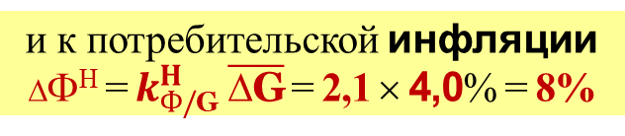
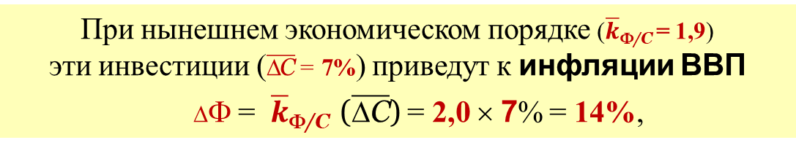
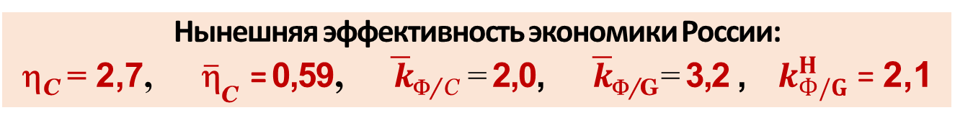
Указ Президента РФ № 474 от 21.07.2020 г.
«О национальных целях развития РФ на период до 2030 года».
Один из целевых показателей Указа: $\overline{ΔВВП}$ ≡$\overline{Δ\text{G}}$ > 3%
Нынешняя эффективность экономики России:
η_{C} = 2,7, ${\overline{\text{η}}}_{\text{C}}$ = 0,59, $\overline{ k}$_{Φ/ C} = 2,0, $\overline{k}$_{Φ/G} = 3,2 , $k_{Ф/G}^{H}$= 2,1
Для обеспечения $\overline{Δ\text{G}}$ = 4,0% в соответствии с $\overline{Δ\text{G}}$ > 3% (Указ)
необходим прирост инвестиций С
$\overline{Δ\text{C}}$ = $\frac{\overline{Δ\text{G}}}{{\overline{\text{η}}}_{\text{C}}}$ = $\frac{\text{4,0\%}}{\text{0,59}}$ = 7%,
При нынешнем экономическом порядке ($\overline{k}$_{Φ/С} = 1,9)
эти инвестиции ($\overline{Δ\text{C}}$ = 7%) приведут к инфляции ВВП
ΔΦ = $\overline{k}$_{Φ/С} ($\overline{Δ\text{C}}$) = 2,0 × 7% = 14%,
и к потребительской инфляции
ΔΦ^{Н} = $k_{Ф/\text{G}}^{H}$ $\overline{Δ\text{G}}$= 2,1 × 4,0% = 8%
А если при нынешнем экономическом порядке
ЦБ повышением ключевой ставки добьется
ΔΦ = 4%,
то будет $\overline{Δ\text{C}}$ = 2% и $\overline{Δ\text{G}}$ = 1,2%, что и было до ВСУ

Slide 19
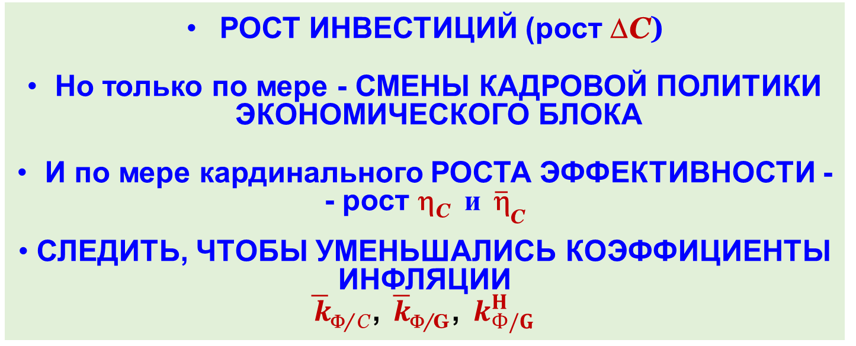
ЧТО ДЕЛАТЬ?
Каждую отрасль
Каждую корпорацию
оценивать по эффективности
По эффективности принимать кадровые решения
Вот тогда министрам, руководителям корпораций
потребуются специалисты и ученые
РОСТ ИНВЕСТИЦИЙ (рост ΔС)
Но только по мере - СМЕНЫ КАДРОВОЙ ПОЛИТИКИ ЭКОНОМИЧЕСКОГО БЛОКА
И по мере кардинального РОСТА ЭФФЕКТИВНОСТИ -
- рост η_{C} и ${\overline{\text{η}}}_{\text{C}}$
СЛЕДИТЬ, ЧТОБЫ УМЕНЬШАЛИСЬ КОЭФФИЦИЕНТЫ ИНФЛЯЦИИ
$\overline{ k}$_{Φ/ C} , $\overline{k}$_{Φ/G} , $k_{Ф/G}^{H}$

